Slide 1
7.2 楞次定律 1. 楞次定律的含义 2. 用楞次定律判断感应电流的方向 3. 右手定则

Slide 2
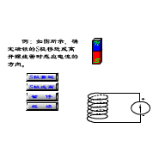
1. 楞次定律的含义
问题：感应电流的方向有规律？
观察磁通量的变化情况

Slide 3
（1）电磁感应过程的磁通量变化
感应电流具有这样的方向，即感应电流的磁场总要阻碍引起感应电流的磁通量的变化。
S
S
增“反”减“同”
G
G

Slide 4
观察磁极的变化情况

Slide 5
（2）电磁感应过程的相互作用
感应电流产生的效果总是反抗引起电磁感应的原因（如反抗相对运动、磁场变化、闭合回路面积改变等）
来“拒”去“留”
S
S
S
N
G
G
N
S

Slide 6
导体环运动
磁铁运动
S
N
N
S
大图

Slide 7
（3）电磁感应过程的能量转换
楞次定律也符合能量守恒定律。在产生感应电流的过程中，伴随有电磁能、焦耳热等形式的能量产生。这些能量需是从其他形式的能量转化来的。
来“拒”去“留”，表明磁铁运动过程都需要克服感应电流激发的磁场的阻力而作机械功，这个过程中机械功转化成电磁能。

Slide 8
如何判定 I 方向
楞次定律
磁通量变化
相对运动
增反减同
来拒去留
能量守恒

Slide 9
2. 用楞次定律判断感应电流的方向
步骤：
确定研究对象（回路）
闭合回路磁通量指向哪个方向？是增加还是减小？
根据楞次定律判断感应电流的磁通量指向哪个方向？
运用右手定则从感应电流的磁场方向判断感应电流方向。
注意：同一个问题，可以根据楞次定律的几个方面判断。

Slide 10
研究对象
例：磁铁插入导体环
5
原磁通方向
原磁通变化
楞次定律
感应电流磁场方向
N
S
感应电流方向

Slide 11
例题1：
如图，当磁铁向铜环运动时，铜环怎样运动（ ）
A、向右摆动； B、向左摆动；
C、停止； D、不能判定
N
S
V
方法1：从阻碍磁通量变化的角度来分析
磁铁向右运动，使铜环的磁通量增加而产生感应电流，由楞次定律可知，铜环为阻碍原磁通量的增大，必向磁感线较疏的右方运动。选择A

Slide 12
例题1：
如图，当磁铁向铜环运动时，铜环怎样运动（ ）
A、向右摆动； B、向左摆动；
C、停止； D、不能判定
N
S
S
N
V
方法2：从作用效果的角度来分析
磁铁向右运动，使铜环产生的感应电流可等效为如图所示的条形磁铁，则两磁铁有排斥作用，铜环向右运动。选择A

Slide 13
例题1：
如图，当磁铁向铜环运动时，铜环怎样运动（ ）
A、向右摆动； B、向左摆动；
C、停止； D、不能判定
N
S
V
方法3：从“能量转化”的角度分析
磁铁向右运动，磁铁与环间产生斥力，通过斥力对磁铁做负功，将机械能转化为电能。所以环被排斥向右运动。

Slide 14
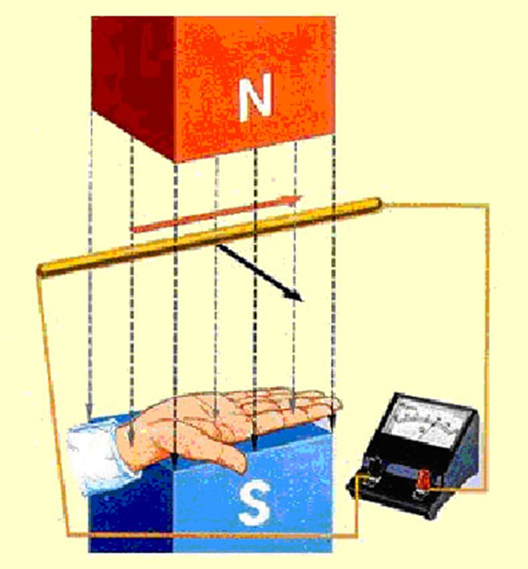
3. 右手定则
伸开右手，使拇指与其余四个手指垂直，并且都与手掌在同一个平面内；让磁感线从掌心进入，并使拇指指向导线运动的方向，这时四指所指的方向就是感应电流的方向。
注意：导线受的安培力与导线运动方向相反。符合能量守恒原则。

Slide 15
小 结
楞次定律判断感应电流方向
阻碍磁通量变化
阻碍其他效果：相对运动，面积变化等
能量转化守恒
右手定则

Slide 16
测 验
1.在图中CDEF是金属框，当导体AB向右移动时，请用楞次定律判断ABCD和ABFE两个电路中感应电流的方向。我们能不能用这两个电路中的任一个来判定导体AB中感应电流的方向？
F B C
v
E A D

Slide 17
测验解答、解析
答案： A→B→C→D；A→B→F→E ；A→B
解析：
方法1：AB运动，充当电源，根据右手定则判断电流方向A→B。左右电路是并联，其电流方向由AB段决定。
方法2：把ABCD和ABFE看着单独的回路，根据增反减通的原则，可以判断各自的电流。

Slide 18
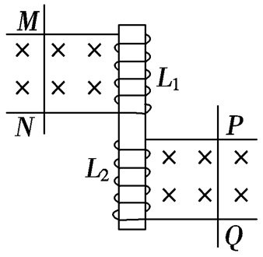
测 验
2. 如图所示，水平放置的两条光滑轨道上有可自由移动的金属棒PQ、MN，当PQ在外力作用下运动时，MN在磁场力的作用下向右运动，则PQ所做的运动可能是( )
A．向右加速运动
B．向左加速运动
C．向右减速运动
D．向左减速运动

Slide 19
答案与解析
答案：BC
解析：由右手定则，PQ 向右加速运动，穿过L₁的磁通量向上且增加，由楞次定律和左手定则可判断MN向左运动，故A错．
若PQ向左加速运动，情况正好和A相反，故B对．
若PQ向右减速运动，由右手定则，穿过L₁的磁通量向上且减小，由楞次定律和左手定则可判知MN向右运动，故C对．
若PQ向左减速运动，情况恰好和C相反，故D错．故选BC.

Slide 20
本 讲 结 束

